Slide 1
תכניות עבודה מקושרות תקציב לשנת 2021
אגף הנדסה

Slide 2
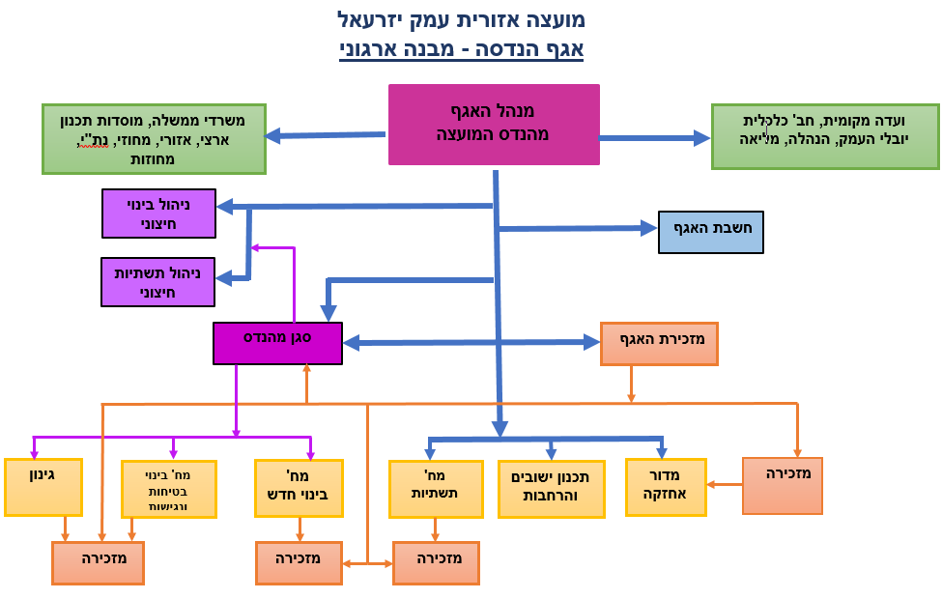
גורמי חוץ המופעלים באגף: מאגר מתכננים/יועצים, קבלני מסגרת לפיתוח ותשתיות, קבלני מסגרת לבינוי ואחזקה, קבלנים עפ"י מקצועות לתחומי האחזקה.

Slide 3
תחומי ליבה
ליווי, יזום תכנון וביצוע פרויקטים ברחבי המועצה.
ייזום מבני ציבור וחינוך הדרושים כתוצאה מהגדלת הישובים בטווח של 10 שנים הבאות ומתן מענה לצרכי האגפים.
תכנון ופיתוח אולמות , מגרשי ומתקני ספורט במוסדות חינוך ובישובים.
פיתוח תשתיות חדשות: כבישים, שצ"פים, מדרכות ושבילי אופנים. חידוש ושדרוג תשתיות קיימות ומבנים קיימים.
קידום והובלת התוכנית הכוללנית לכלל המועצה, קידום תב"עות להרחבת הישובים.
ביצוע תשתיות ציבוריות בהרחבות.
7. הפעלת מערך אחזקה – אחזקת מנע ושבר של נכסי המועצה מבני ציבור וחינוך, מגרשי ספורט, גני משחקים וכו'.
8. פיתוח תשתיות חדשות וניהול ביצוע מערך אחזקה לאזורי תעשיה.
9. בטיחות ונגישות במתקני המועצה ובמבנים, עפ"י דרישות הבטיחות והנגישות.
10. מועצה ירוקה ע"י גינון וחזות בישובים ובמוסדות המועצה.
11. ניהול צוות האגף , פיתוח מקצועי, שיפור ומתן כלים ניהוליים, שמירה על תקציבים בביצוע הפרוייקטים.
12. ליווי פרוייקטים המנוהלים ע"י משרדי ממשלה : תשתיות, כבישים, תשתיות זורמות, רכבות, חשמל, מים, ביוב וכו'.

Slide 4
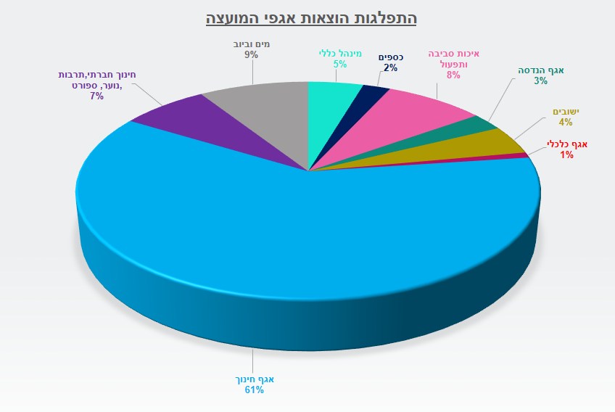

Slide 6
האגף במספרים סה"כ הפעילות התקציבית
394,000,000 ש"ח
בינוי/ מבני ציבור וחינוך
15 פרויקטים תכנון בי"ס , גני ילדים אולמות ספורט ומבני ציבור.
14 פרויקטים ביצוע.
אחזקה
120 אלף מ"ר מבני מועצה
טיפול באחזקה מונעת ושבר כ- 2100 קריאות מוקד בשנה
תשתיות
2 אז"ת – תוספת כ 250 דונם וביצוע תשתיות ציבוריות
18 פרויקטים תכנון כבישים ותשתיות
בטיחות ונגישות
תכנון והרחבות בישובים
תוכנית כוללנית
גינון וחזות
12 פרויקטים ביצוע
תכנון תב"עות הרחבות 14 ישובים.
תכנון מפורט – 7 הרחבות
ליווי ביצוע – 8 הרחבות.
פרויקטים הנגשה מבני ציבור ומוס"ח וישובים תקציב 5 מיליון ₪
הקמת מגרשי משחקים ב 14 ישובים
בקרה על אחזקת מבני ציבור שנמסרו לאחריות ישובים
אז"ת אלון תבור – 80 דונם
אז"ת שגיא 2000- 25 דונם.
אז"ת מנשיה זבדה – 1 דונם.
מתחם ומבני מועצה – 10 דונם
הנגשת גני משחקים.
הנגשת כבישים ומדרכות
הנגשת בתי עלמין
בקרה על מבדקי בטיחות במעונות יום
התייעלות אנרגטית ניצול 2 מגה
159,000,000 ₪
3,961,000 ₪
118,000,000 ₪
18,366,000 ₪
1,970,000 ₪
93,000,000 ₪

Slide 7
יעדים מרכזיים לשנת עבודה 2021
1. הכנת תוכנית כוללנית, אשר תיתן מענה וראייה לטווח רחוק 2040, לפיתוח המועצה והישובים.
2. לכל הישובים תהייה תב"ע המאפשרת הרחבת הישובים.
3. לכל הישובים ואזורי התעשייה תהייה תוכנית הרחבה.
4. בניית מוסדות חינוך וציבור, ספורט ופנאי חדשים והתאמת מבנים ישנים לצרכי המועצה.
5. מציאת פתרונות להקטנת הוצאות באנרגיה (התייעלות אנרגטית) .
6. מועצה נגישה ובטוחה, בכל נכסי המועצה והישוב.
7. שמירה על תקציבים ולו"ז בניהול פרוייקטים.
8. קידום עובדים ברמה הניהולית והשירותים.
9. הקמת בסיס נתונים הנדסיים, G.I.S, מידע תכנוני, לגורמי תשתית שונים.

Slide 8
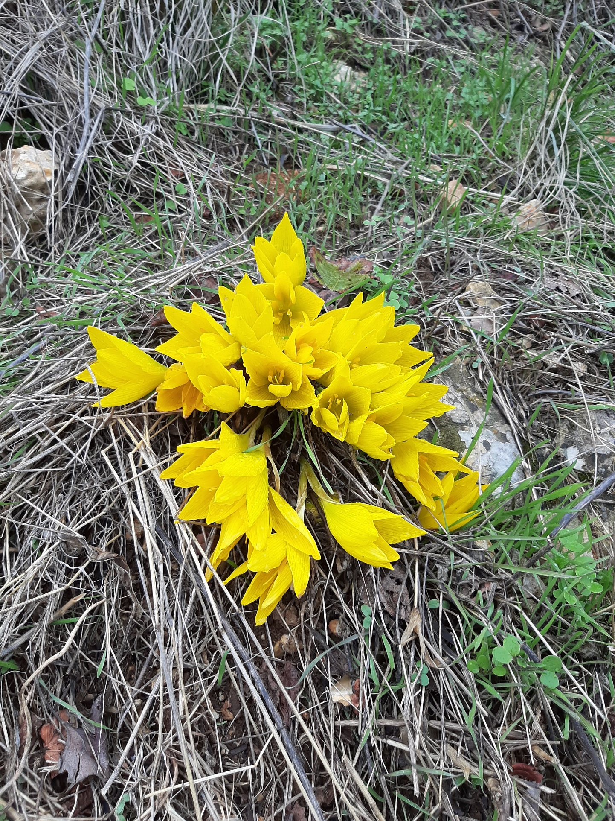
תודה
דובי וינגרטן – מהנדס המועצה ומנהל האגף

